Slide 1

Відділ професійної освіти
департаменту гуманітарної політики
Львівської міської ради
ПРІОРИТЕТНІ НАПРЯМИ РОБОТИ
відділу професійної освіти
у 2021 році

Slide 2
ФІНАНСУВАННЯ ЗАКЛАДІВ ПТО
Місцевий бюджет
359 523, 6
тис.грн.
Державний та обласний бюджет
51 585,2
тис.грн.
Додаткові джерела
23 466,5
тис.грн.

Slide 3
СУБВЕНЦІЯ З ДЕРЖАВНОГО БЮДЖЕТУ
47 458
тис.грн.
освітня субвенція
2 507,4
тис.грн.
на створення навчально-практичних центрів
49 965,4 тис. грн. субвенції

Slide 4
СУБВЕНЦІЯ З ОБЛАСНОГО БЮДЖЕТУ
953,9
тис.грн.
на програми розвитку Львівщини
(мікропроєкти)
660
тис.грн.
на модернізацію матеріально-технічної бази
5,9
тис.грн.
на навчання педагогів
1 619,8 тис. грн. субвенції

Slide 5
ВИДАТКИ З МІСЦЕВОГО БЮДЖЕТУ
246 199,2
тис.грн.
заробітна плата
(69%)
58 431,4
тис. грн.
стипендії
(16%)
40 038 тис.
комунальні послуги
(11%)
8 009,5
тис.
продукти харчування
(2%)
6 845,5 тис.
інші поточні видатки
(2%)
359 523, 6 тис. грн. коштів місцевого бюджету

Slide 6

БЮДЖЕТНЕ ФІНАНСУВАННЯ ЗАКЛАДІВ
ПТО

Slide 7
ЗАГАЛЬНЕ ФІНАНСУВАННЯ ЗАКЛАДІВ ПТО

Slide 8
КАДРОВА ПОЛІТИКА
Оголошено 6 конкурсів у зв’язку із закінченням контрактів
8 керівників працюють по контрактах, строк дії яких триває
Проведено 5 конкурсів (обрано 2 переможця)

Slide 9
ВИКОНАННЯ РЕГІОНАЛЬНОГО ЗАМОВЛЕННЯ НА 2020-2021 Н.Р.

Slide 10


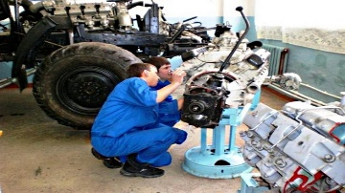
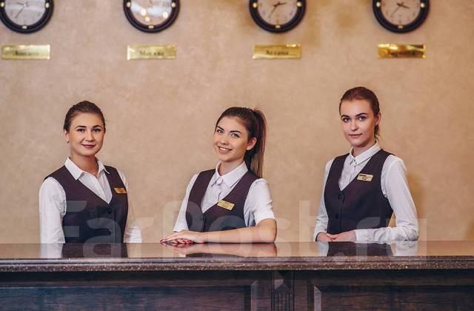
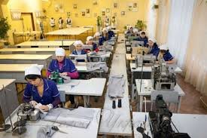


ТОП – ПРОФЕСІЙ
ЗА КІЛЬКІСТЮ НАБОРУ УЧНІВ
Кухар
Оператор з обробки інформації та програмного забезпечення
Кравець
Слюсар з ремонту колісних транспортних засобів
Перукар
Електрогазозварник
Агент з готельного туризму, адміністратор

Slide 11

ОСНОВНІ НАПРЯМКИ РОЗВИТКУ ПТО у м. Львові
І. Популяризація професійно-технічної освіти.
ІІІ. Модернізація інфраструктури та матеріально-технічної бази закладів ПТО.
ІІ. Взаємодія з роботодавцями щодо підготовки якісних фахівців відповідно до сучасних потреб ринку праці.

Slide 12
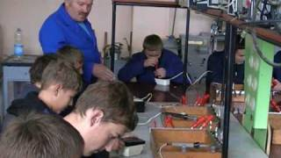
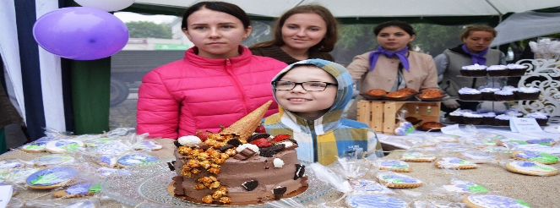
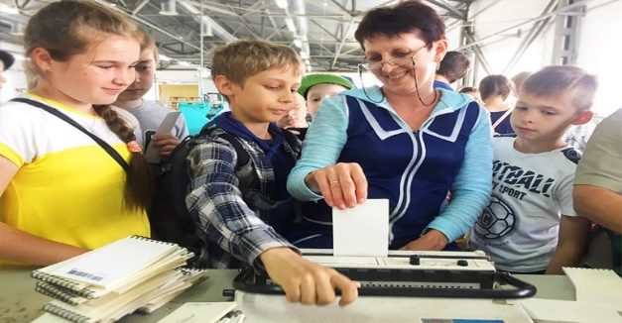

ПОПУЛЯРИЗАЦІЯ ПТО
1
Проведення уроків трудового навчання із школярами, в тому числі
на базі закладів ПТО
2
Проведення інших профорієнтаційних заходів (майстер-класи, ярмарки професій, дні відкритих дверей)
3
Промоція через роботодавців (екскурсії на виробництво,
реклама професій та закладів ПТО)

Slide 13

УРОКИ ТРУДОВОГО НАВЧАННЯ В ШКОЛАХ
4 ПТО
5 шкіл
34 класи (850 учнів)
2 ПТО
14 учнів з особливими освітніми потребами
КЗ ЛОР «Багатопрофільний НРЦ св. Миколая»

Slide 14



ІІ. ВЗАЄМОДІЯ З РОБОТОДАВЦЯМИ
1
Введення нових актуальних професій відповідно до сучасних
потреб ринку праці
(тривала процедура до 2 років: потребує внесення змін до Класифікатора професій,
розробки нових професійних стандартів і навчальних програм та ліцензування)
2
Осучаснення діючих робітничих професій
(осучаснення навчальних програм по професіях в межах 20 відсотків в частині наповнення сучасними професійними компетентностями згідно потреб ринку праці)
Організація спільно з роботодавцями навчання викладацького складу
ПТО на предмет розвитку додаткових актуальних професійних
навичок
(розробка та проведення навчальних модулів та програм, в т.ч. в режимі онлайн)
3

Slide 15
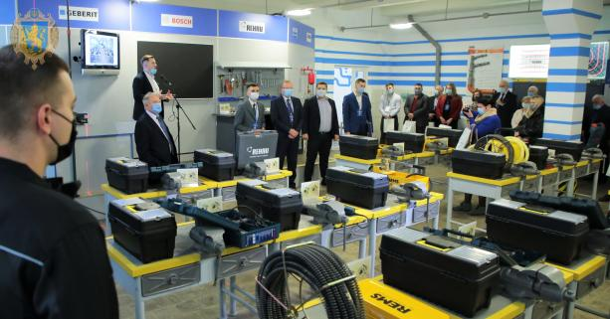
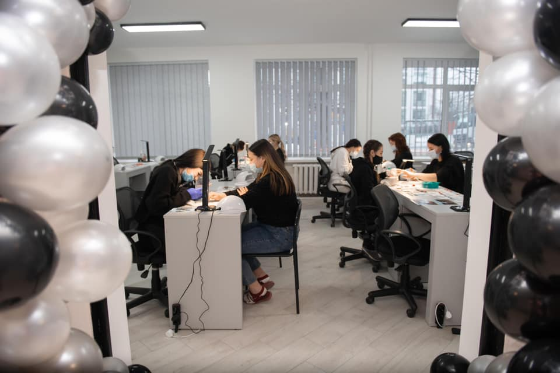
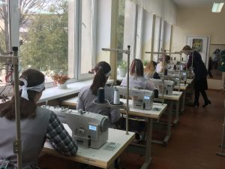
ІІІ. МОДЕРНІЗАЦІЯ ПТО
1
Створення сучасних навчально-практичних центрів
(на умовах співфінансування за рахунок державної субвенції (70%) та коштів
місцевого бюджету чи інших джерел (до 30%) або створення спільно за власні кошти
та кошти роботодавців і партнерів)
2
Оновлення спортивної та іншої інфраструктури
(на умовах співфінансування з обласного бюджету через мікропроєкти чи за рахунок інших джерел)
3
Створення привабливого дозвільного середовища для учнівської молоді
(сучасні медіатеки, простори для проведення дозвілля)

Slide 16
СТВОРЕНІ НАВЧАЛЬНО-ПРАКТИЧНІ ЦЕНТРИ

Slide 17
СПІВПРАЦЯ З РОБОТОДАВЦЯМИ

Slide 18
РОЗВИТОК ПІДПРИЄМНИЦЬКИХ ТА ВИНАХІДНИЦЬКИХ НАВИЧОК УЧНІВ
ЛКП «Центр підтримки підприємництва»
3 ПТО (54 учні)
Tech StartUP School НУ «Львівська політехніка»
13 ПТО (126 учнів)
Інші організації
1 ПТО (22 учні)

Slide 19
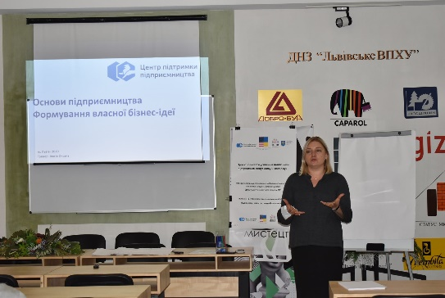
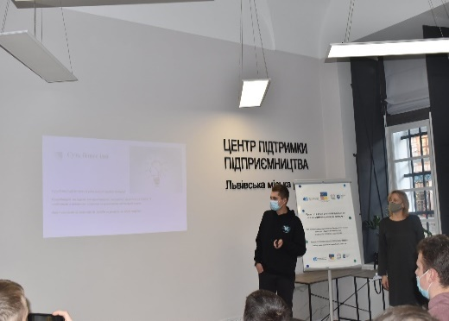
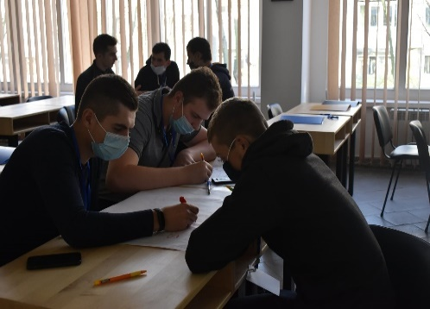
ФОРМУВАННЯ ПІДПРИЄМНИЦЬКИХ НАВИЧОК
ЛКП «Центр підтримки підприємництва Львівської міської ради» у співпраці з Відділом ділових індустрій Департаменту економічного розвитку Львівської міської ради для випускників окремих закладів ПТО було організовано навчальні курси по проекту «Як стати успішним львівським підприємцем» в рамках Програми малих грантів випускників Посольства США.
Курси складаються з навчальної частини (формування власної бізнес-ідеї та основи підприємництва, фінансова грамотність, маркетинг та просування продукту, організаційно-правові форми бізнесу, бізнес-план та його складові тощо) та практичної частини (візит на діюче профільне підприємство та участь у майстер-класі з виготовлення власного продукту).

Slide 20
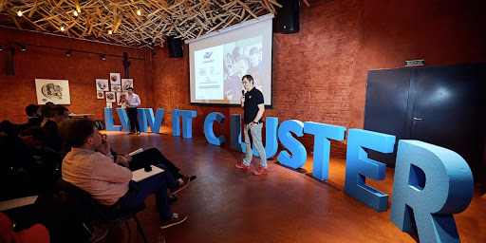

ПЕРЕПРОФІЛЮВАННЯ ЗАКЛАДІВ ПТО У СПІВПРАЦІ З ЛЬВІВСЬКИМ ІТ КЛАСТЕРОМ
Відбувається комунікація з Львівським IT Кластером та закладами ПТО щодо розробки концепції спільної роботи по створенню на їх базі навчальних закладів ПТО нового типу для підготовки якісних технічних спеціалістів середньої ланки, яких не вистачає в галузі інформаційних технологій, та підготовка яких не охоплена закладами вищої освіти.
Реалізація проекту сприятиме покращенню статусу як закладів ПТО, так і їх випускників, підготовці затребуваних якісних фахівців та їх швидкому працевлаштуванню.

Slide 21
РОЗВИТОК ІНКЛЮЗИВНОГО НАВЧАННЯ ДІТЕЙ З ОСОБЛИВИМИ ОСВІТНІМИ ПОТРЕБАМИ
ЗАБЕЗПЕЧЕННЯ НАЛЕЖНОГО ПРОЦЕСУ НАВЧАННЯ (введення посад асистента вчителя та асистента майстра виробничого навчання, створення відповідних умов)
ПРОВЕДЕННЯ МАЙСТЕР-КЛАСІВ

Slide 22
ДЯКУЄМО!

